Slide 1

池塘边的叫声

Slide 2
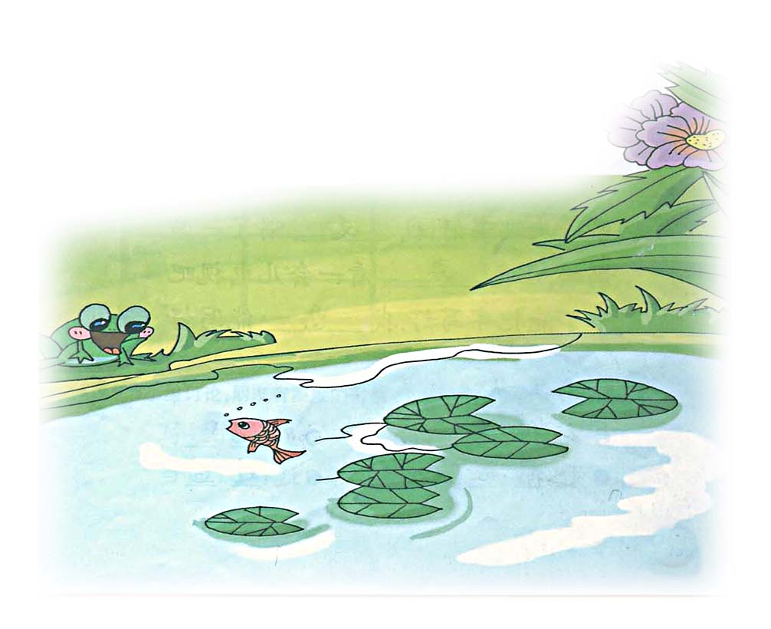
池塘边的叫声
青
蛙
PPT模板下载：www.1ppt.com/moban/ 行业PPT模板：www.1ppt.com/hangye/
节日PPT模板：www.1ppt.com/jieri/ PPT素材下载：www.1ppt.com/sucai/
PPT背景图片：www.1ppt.com/beijing/ PPT图表下载：www.1ppt.com/tubiao/
优秀PPT下载：www.1ppt.com/xiazai/ PPT教程： www.1ppt.com/powerpoint/
Word教程： www.1ppt.com/word/ Excel教程：www.1ppt.com/excel/
资料下载：www.1ppt.com/ziliao/ PPT课件下载：www.1ppt.com/kejian/
范文下载：www.1ppt.com/fanwen/ 试卷下载：www.1ppt.com/shiti/
教案下载：www.1ppt.com/jiaoan/
小
鱼

Slide 3
池塘边的叫声
小鱼在池塘里遇到了青蛙，就上前打招呼：“青蛙大哥，你好！你在干什么？”青蛙说：“我在岸上玩了半天，太热了，来洗个澡。”
小鱼好奇地问：“岸上什么样？我从来没有去过。”
青蛙的大眼睛转了一下，说：“那好办。你趴在我的背上，我背着你去看看。”
小鱼连连摆着尾巴，说：“不行，离开水我会干死的！”青蛙的大眼睛转了两下，说：“有办法了！每天傍晚我到池塘边来，给你讲讲岸上的故事。”小鱼高兴地游到青蛙身边，亲了亲青蛙的白肚皮说：“太好了！谢谢你啦！”从此，每天傍晚，池塘边就响起了“呱呱”的叫声，那是青蛙在给小鱼讲岸上的故事呢。

Slide 4
小鱼在池塘里遇到了青蛙
青
蛙
小
鱼

Slide 5

小鱼
礼貌
你好
好奇
没去过
连连
可爱
亲了亲
肚皮

Slide 6
1．小鱼在池塘里遇到了青蛙，就上前打招呼：“青蛙大哥，你好！你在干什么？”
2．小鱼好奇地问：“岸上什么样? 我从来没去过。 ”
3．小鱼连连摆着尾巴，说：“不行，离开水我会干死的！”
4．小鱼高兴地游到青蛙身边，亲了亲青蛙的白肚皮，说“太好了！谢谢你啦！”

Slide 7

青蛙
岸上
半天
洗澡
转了一下
背上
背着
每天
讲讲
从此

Slide 8
1．青蛙说：“我在岸上玩了半天，太热了，来洗个澡。”
2 ．青蛙的大眼睛转了一下，说：“那好办。你趴在我的背上，我背着你去看看。”
3．青蛙的大眼睛转了两下，说：“有办法了！每天傍晚我到池塘边来，我给你讲讲岸上的故事。”

Slide 9
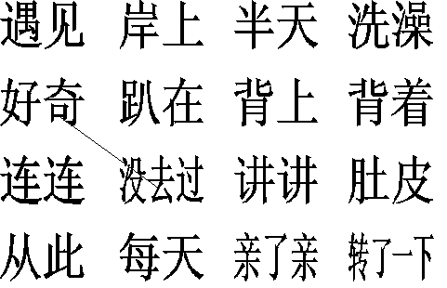
池塘边的叫声

Slide 10
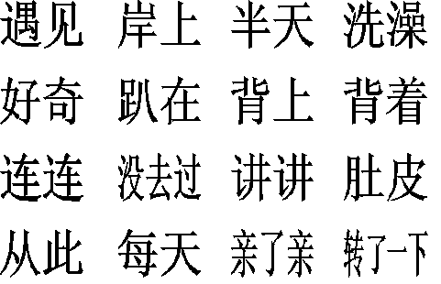
池
塘
边
的
叫
声

Slide 11
塘
边
叫
遇
岸
半
洗
澡
好
趴
读一读
背
连
过
讲
肚
此
每
亲
转

Slide 12





写一写
边

Slide 13







写一写
每

Slide 14

再见

